Slide 1
Seminář trenérů ČLS
21. - 22. 11. 2015
Seminář WA 2015
Jan Šípek
Hana Majarová
Notes:
<číslo>

Slide 2
Seminář WA 2015
Organizován jednou za 2 roky
Organizace WA ve spolupráci se španělským národním svazem
63 účastníků z 22 zemí, nejvíce ze Španělska
Většina prezentací od trenérů, kteří spolupracují se španělským národním týmem

Slide 3
Seminář WA 2015
Pascal Colmaire
úvod + vzdělávání trenérů WA
Představil filozofii vzdělávání ve WA
Dělení trenérů na 3 levely
Tvorba metodických materiálů a manuálů
Zajistit systém celoživotního vzdělávání
U trenéra je nejdůležitější praxe
„Pro zlepšení střelců se musí zlepšovat trenér.“

Slide 4
Seminář WA 2015
Pascal Colmaire
Level 1
Práce se začátečníky
Level 2
Specializace trenéra i střelce
Technika, materiál, fyzická příprava
Level 3
Úzká specializace trenéra i střelce
1 divize, maximálně 2 disciplíny
Hlavně tréninkové plány, příprava na vrcholné akce a jak na nich být úspěšní
„Po absolvování kurzu má trenér pouze potenciál stát se trenérem.“

Slide 5
Seminář WA 2015
Pascal Colmaire
„Vzdělání neznamená, že je někdo dobrým trenérem.“
„Když je potřeba 7 let na vychování kvalitního střelce, jak dlouho je potřeba k vychování kvalitního trenéra?“
„Bez profesionálního trenéra lze těžko trénovat profesionální střelce“
„Světové soutěže jsou dnes hlavně mezi profesionály.“
„Dobrý trenér? - Zajišťuje zlepšení střelců!“
„Makes archers progressing!“

Slide 6
Seminář WA 2015
Almudena Gallardo
Představení španělského tréninkového programu
14.000 licencovaných lukostřelců
3 střelecká centra pro cca. 60 lukostřelců
V Madridském centru 2 národní trenéři – pro muže a pro ženy
Výběr střelců v co nejnižším věku, většina elitních střelců velmi mladých, individuální studijní plány pro dvoufázový trénink, škola je vždy na prvním místě
Současný systém začali v roce 2007
Spolupráce s psycholožkou, kondičním trenérem a dalšími odborníky

Slide 7
Seminář WA 2015
Mi Jeong Lee
Příprava na vrcholný závod
Trenérka žen španělské státní reprezentace a osobní trenérka Aidy Roman (Mexico).
Analýza výkonnosti Aidy, nejdůležitější průměr na sadu, porovnání kvalifikací a jednotlivých eliminačních kol
Zjištění – Aida vždy selže ve 3. eliminačním kole, kdy je její nástřel na sadu klesl o 2 body
Příprava – trénink eliminací vícekolově, zaměřit se na 3. eliminační souboj
„Když mysl zaměříme na zásah, nejsme schopni se trefit.“

Slide 8
Seminář WA 2015
Mi Jeong Lee
Pro kvantitu používá Aida trénink 12x8 šípů za 1 hodinu.
Nácvik eliminací – jen jedním šípem.
Trénovat základní činnosti i u skvělých střelců.
Trénink střelce na dálku není problém. Jen otázka načasování a komunikace.
1 trenér = 4 střelci

Slide 9
Coaching seminar WA 2015
Psychologická příprava
Příprava rozdělena mezi trénink a závod
Odlišný obsah přípravy pro trénink a závod
Dále rozdělena na přípravu „před, během, po“
Notes:
<číslo>
This set of slides intends to clarify what is coaching in archery.

Slide 10
Coaching seminar WA 2015
Psychologická příprava
Příprava rozdělena mezi trénink a závod
Odlišný obsah přípravy pro trénink a závod
Dále rozdělena na přípravu „před, během, po“
Notes:
<číslo>
This set of slides intends to clarify what is coaching in archery.

Slide 11
Trénink
Být připraven na to, co by se mohlo stát, a mít strategie pro řešení nastalých situací
Umožnění sportovci aby splnil své cíle na každém tréninku
Učit správně provedení žádoucích změn, přizpůsobit se, získat důvěru a vytrvat
Analýza příčina-důsledek
Učíme techniku ale závodíme pro pocit
Rozlišovat druhy únavy a překonávat ji
Dbát na dostatečný odpočinek a znát stresové situace mimo sportovní život
Zlepšovat výkon, vědět, že jako sportovec dosahuji toho, čeho chci, a kontrolovat průběh

Slide 12
Coaching seminar WA 2015
Psychologická příprava
Příprava rozdělena mezi trénink a závod
Odlišný obsah přípravy pro trénink a závod
Dále rozdělena na přípravu „před, během, po“
Notes:
<číslo>
This set of slides intends to clarify what is coaching in archery.

Slide 13
Závod
Jaké faktory mimo naší přípravu, nesnižují náš výkon
Zaměření se na nejdůležitější věci během závodů
Méně rušivých situací = větší kontrola nad úkolem
Zažívat jedinečné okamžiky, zažívat nové zkušenosti
Dobré zhodnocení uzavře závod a pomůže nám při přípravě na následující závod

Slide 14
Fyzická příprava
Nároky na fyzickou připravenost lukostřelce:
Schopnost udržovat stabilní techniku prostřednictvím kontroly síly a kloubní pohyblivosti
Fyzická odolnost a „body control“
Vysoká úroveň koncentrace a konstantní přesnosti
Během závodu lukostřelec mobilizuje mezi 1.200 kg a 1.500 kg
Během tréninku pak mezi 8.000 a 20.000kg

Slide 15
Fyzická příprava
Nároky na fyzickou připravenost lukostřelce:
Schopnost udržovat stabilní techniku prostřednictvím kontroly síly a kloubní pohyblivosti
Fyzická odolnost a „body control“
Vysoká úroveň koncentrace a konstantní přesnosti
Během závodu lukostřelec mobilizuje mezi 1.200 kg a 1.500 kg
Během tréninku pak mezi 8.000 a 20.000kg

Slide 16
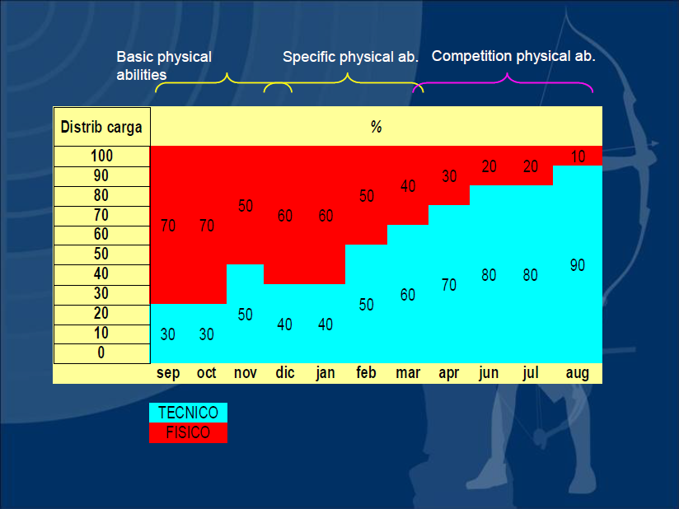

Slide 17
Výživa
Lukostřelec ve své stravě během tréninku a závodu potřebuje:
Cukry 60-65%
Bílkoviny 15-20%
Tuky 20-25%

Slide 18
Výživa
Lukostřelec ve své stravě během tréninku a závodu potřebuje:
Cukry 60-65%
Bílkoviny 15-20%
Tuky 20-25%

Slide 19
Výživa - Hydratace
Dehydratace má negativní vliv na mozek, svaly a oběhový systém
Kontrola moči
Znát prostředí, ve kterém budeme závodit – vítr, vlhkost, nadmořská výška

Slide 20
Zranění
Ženy bývají více zraněné než muži
2 z 5 lukostřelců jsou během kariéry zraněni
Zranění spíše souvisí se špatnou technikou než fyzickou připraveností
Zranění nejvíce postihují ramena

Slide 21
Vliv fyzické přípravy
Může vyřešit problém vztahující se k technice
Dobrá fyzická kondice = základní princip prevence zranění
Odstranění jakékoliv bolesti, kterou může lukostřelec mít
V případě zranění raději brzká rehabilitace než li odpočinek (ztráta kolagenu)

Slide 22
Seminář WA 2015
Juan Carlos Holgado
Příprava střelců a plánování
Tréninkový plán stojí hodně času – vytvořit, zaznamenávat, vyhodnotit
Základ na 4 roky
Na začátku důležitý sběr informací
Při změnách techniky pracovat jen na jedné věci najednou
Jak dlouho bude trvat než střelec změnu zvládne nikdo neví
Odstranění chyby je někdy velmi náročné
„Po 10 letech se technika špatně mění.“

Slide 23
Seminář WA 2015
Juan Carlos Holgado
Není dobré dělat každý trénink to samé – měnit intenzitu, kvantitu, frekvenci, podmínky, …
Pod 120 šípů to není trénink, přesto je důležitější kvalita než kvantita. Střílení by se nemělo dostat do stavu „plnění čísel“.
„Sebelepší plán první rok nikdy nefunguje.“
„Chtít jet na mezinárodní závod bez vůle uspět je jako být turista.“

Slide 24
Seminář WA 2015
Juan Carlos Holgado
V tréninku i elitních střelců by mělo být maximálně 80% střílení.
Tým je vždy silnější než jednotlivec. Platí pro střelce i trenéry.
„Trénink by měl být těžší než závod.“
„Úspěch bez plánu je jen sen.“

Slide 25
Seminář WA 2015
Hyungmok Cho
Lukostřelecká technika
Postoj – otevřený
Přednátah – ruka do výšky brady
Palec zadní ruky narovnaný
Pozice očí – rovně
Rozložení váhy na nohou – začátek na přední noze, při nátahu přenos na zadní nohu, konečná pozice zadní ucho nad zadní nohou, váha 60:40 na zadní noze

Slide 26
Seminář WA 2015
Hyungmok Cho
Dýchání
Vždy přes pusu
Při zvednutí luku nádech
Při nátahu lehký výdech do břicha – sesazení hrudníku, posunutí těžiště níž, zpevnění těla
Pusa otevřená až do kotvení
Do výstřelu vydechovat

Slide 27
Seminář WA 2015
Kisik Lee
Target panic
Jedná se o mentální zranění
Příčiny nejsou klapačka, vzdálenost, terč, zaměřovač ani očekávání
Špatně nastavený software těla
Léčba – KSL cyklus spolu s fází holding

Slide 28
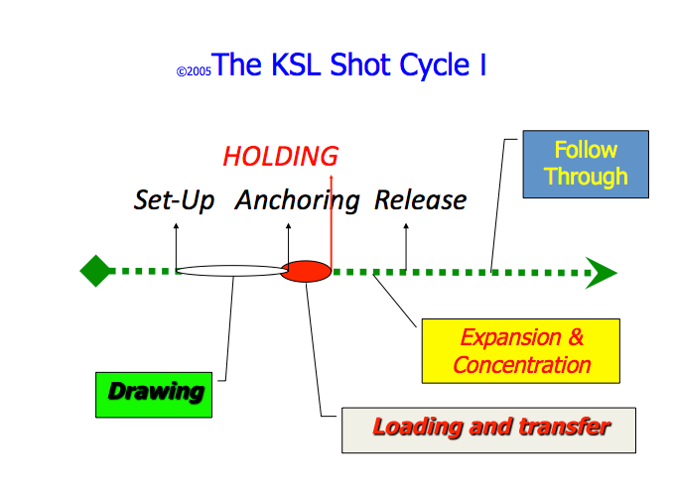
Seminář WA 2015
Kisik Lee

Slide 29
Seminář WA 2015
Kisik Lee
Pro vyřešení target panic je potřeba zvládnout rovnováhu mezi vědomím, podvědomím a obrazem sebe sama, vložit je do cyklu výstřelu, díky fázi holding přejít fyzicky i mentálně k čistému rozpínání a pak nemůže vzniknout chyba

Slide 30
Seminář WA 2015
Kisik Lee

Slide 31
Seminář WA 2015
Kisik Lee
Výstřel po ukotvení max. 3 s. (pokles krevního tlaku v průběhu dýchání)
Před výstřelem by měla stoupat pozornost právě na rozpínání (Necomini)

